Slide 1
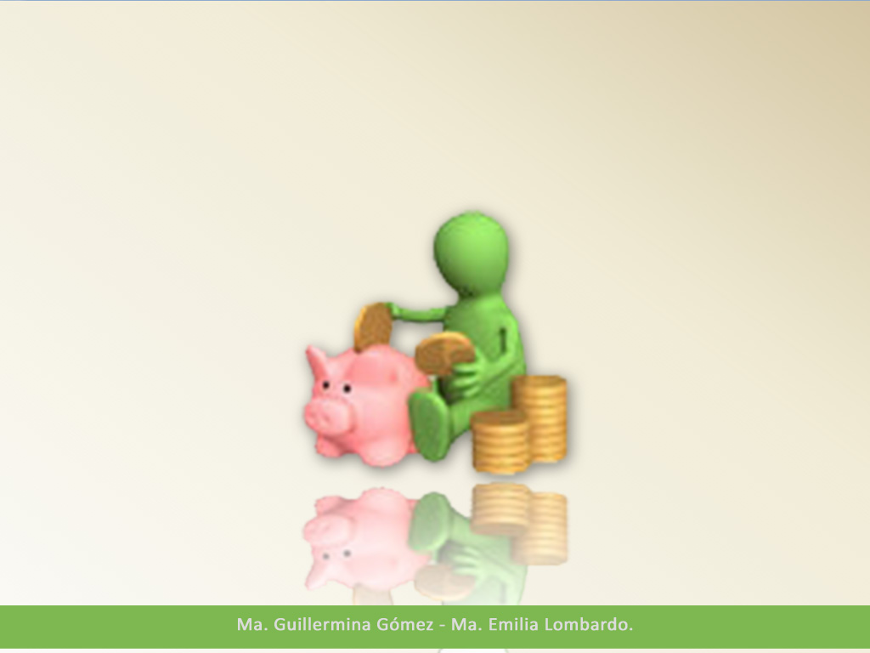
SOCIALIZACIÓN Y ALFABETIZACIÓN ECONÓMICA

Slide 2

Objetivos
Generales:
Explorar características del pensamiento económico en niños de nivel educativo inicial 4-5 años de la ciudad de Mar del Plata
Particulares:
Explorar las estrategias de socialización económica que se instrumentan en familias.
Describir las características del pensamiento económico en los niños de nivel educativo inicial de una institución de gestión privada.

Slide 3
Modelo de Psicogénesis del Pensamiento Económico (Denegri)
Tres niveles:
El primer nivel: dividido en dos subniveles “el pensamiento extraeconómico y económico primitivo”, se extiende desde los 4-5 años hasta los 10 años. Se caracteriza por una concepción difusa, desorganizada y con marcadas dificultades para comprender el mundo económico.
El segundo nivel: denominado pensamiento económico subordinado (corresponde a niños mayores de 10 años, adolescentes e incluso a algunos adultos). Existe una mayor comprensión y el desarrollo de una conceptualización económica básica que incluye la idea de ganancia y la incorporación del carácter fiduciario como medio global de intercambio.
El tercer nivel: denominado pensamiento económico inferencial. Correspondería a la adolescencia tardía y adultez, los sujetos son capaces de comprender los múltiples determinantes de los problemas y ciclos económicos, incluyendo nuevas variables y adscribiendo al Estado un rol más realista y despersonalizado (Denegri, 1997).

Slide 4
Socialización Económica
La socialización económica .
Es un proceso de aprendizaje de las pautas de interacción con el mundo económico mediante la interiorización de conocimientos, destrezas, estrategias, patrones de comportamiento y actitudes acerca del uso del dinero y su valor en la sociedad. En este proceso intervienen distintos agentes de socialización, siendo la familia el primero y el más importantes (Denegri 2004).
Prácticas de socialización económica.
Hacen referencia a las actitudes implícitas que llevan a cabo los padres en el proceso de educación económica de sus hijos. (Lasarre, 1996; Furnham y Argyle, 1988). No son acciones estáticas ni petrificadas, sino prácticas que se van transformando por efecto del desarrollo de los niños . (Denegri, 2004).

Slide 5
Alfabetización Económica.
Alfabetización económica:
Se refiere a los conocimientos sobre economía básica y finanzas, entendiéndolos como aquellos aspectos base de economía como son el gasto, el ahorro, la ley de oferta y demanda, el precio relativo del dinero (Iqbal .2003). Se conciben, como herramientas que permiten a los individuos entender el mundo económico, interpretar los eventos que los afectan directa o indirectamente, posibilitándoles tomar decisiones racionales y poseer control sobre su futuro.
Estrategias de alfabetización económica:
Son el conjunto organizado y coherente de reglas, valores y acciones que utilizan los padres en el proceso de alfabetización de sus hijos, lo que se traduce en prácticas de consumo y de uso de dinero (Denegri, 2004)

Slide 6
Metodología: Fuentes e instrumentos
El trabajo de campo requirió el aporte de datos obtenidos mediante
cuatro fuentes:
Taller de historieta y la técnica lúdica construido por las autoras.
Cuestionario autoadministrable de socialización económica realizado por las autoras, aplicado a los padres de estos niños.
Cuestionario administrable realizado por las autoras y administrado a las maestras jardineras que trabajan en la institución.
Observación de las prácticas y actividades curriculares de la institución mediante el acceso al registro observacional de la misma.

Slide 7
Metodología: Administración de las técnicas
La recolección de datos se produjo en dos etapas diferentes:
En un primer momento, se llevó a cabo en la institución educativa, un taller de historieta y luego la técnica lúdica de modo grupal, con los 10 niños en la misma jornada.,
En un segundo momento, se les dio curso de modo individual a los cuestionarios autoadministrables de socialización económica a los padres de estos niños y a los docentes responsables de los niños.

Slide 8
Metodología: Descripción de la muestra
La muestra está conformada por tres instancias diferentes:
La primera está formada por 10 niños alumnos del Jardín maternal y de infantes corazón de 4 y 5 años de edad,
En un segundo momento se, administraron cuestionarios a personas adulta responsables de los niños en las familias de los mismos y
Finalmente se administraron cuestionarios a 3 docentes responsables de estos niños.

Slide 9

Niños que componen la muestra
Sujeto | Edad | Genero | Familia | hogar
1 | 5 | M | FT | HGBP
2 | 5 | M | FE | HGMP
3 | 4 | M | FE | HGMP
4 | 4 | F | HU | HGBP
5 | 4 | M | HU | HGBP
6 | 4 | M | FT | HGBP
7 | 5 | F | HU | HGBP
8 | 4 | F | HU | HGMP
9 | 5 | F | HU | HGBP
10 | 5 | F | I | HGBP

Slide 10
Padres entrevistados
Sujeto | Familia | Hogar
1 | FT | HGBP
2 | FE | HGMP
3 | FE | HGMP
4 | HU | HGBP
5 | HU | HGBP
6 | FT | HGBP
7 | HU | HGBP
8 | HU | HGMP
9 | HU | HGBP
10 | FT | HGBP

Slide 11
Docentes entrevistados
Docente | Género | Sala | antigüedad
1 | F | 3-4 | 2 año
2 | F | 3-4 | 1año
3 | F | 5-5 | 1año

Slide 12
Presentación de los datos: Taller de historieta
Procedencia y obtención del dinero:
Función y utilidad del banco
Muestran diversidad de respuestas: existen los que dicen conocer el banco y que éste es el lugar de dónde procede el dinero, (Sujetos 2, 3, 4, 5 y 8), otros manifiestan que no pueden ir solos (Sujetos 6 y 7) y también una niña (Sujeto 9) dice que su imposibilidad radica en que no sabe manejar. Los sujetos (3, 4 y 5) manifiestan haber concurrido al banco con algún familiar adulto.
Función del cajero automático
Hay menor participación, solo los (sujetos 6 y 8) dicen que es una maquinita. En relación a su utilidad más niños participan, los sujetos (5, 6, 7, 9 y 10) hacen alusión a que la misma tiene como fin la extracción de dinero y el (sujeto 1) expresa otra función del cajero, hace referencia al depósito. Dentro de la dimensión procedencia y obtención del dinero, los niños manifiestan tener conocimientos sobre la procedencia del dinero, variando según sus explicitaciones, por ejemplo los sujetos (5, 9,10), mencionan que el dinero se extrae del cajero automático, a diferencia de los (sujetos 2, 3, y 4), que mencionan al banco y los sujetos (1 y 6) mencionan como
fuete de dinero al trabajo)

Slide 13
Limitaciones de extracciones monetarias:
Las respuestas van desde la extracción ilimitada, hasta la basada en algún tipo de racionalidad. Por ejemplo los sujetos, (sujetos: 1, 3 y 8) están dentro de los que manifiestan dicha ilimitación, a diferencia de los sujetos (8 y 9), que mencionan ciertas limitaciones en relación a las extracciones.
Cuando se les indaga en relación a los motivos por los cuales el dinero se encuentra en la institución bancaria, se ve en todos la misma dificultad, para ellos simplemente esta ahí, como los (sujetos 2,7 y 9) que dicen que se pone ahí y como el (sujeto 10) que dice que siempre estuvo ahí.
Uso dado al dinero:
Expresan que el dinero sirve para comprar cosas, dan respuestas diferentes, algunos hacen referencia a la compra de productos que han sido consumidos en sus hogares, como por ejemplo, el (sujeto 6) menciona los alimentos, el (sujeto: 10), carne y leche, el (sujeto 2), herramientas y el (sujeto 1), una escalera.
Otros niños plantean cosas diferentes, en relación al uso que ellos mismos le dan al dinero, así el (sujeto 5) refiere a que la usa para comprara helados el (sujeto 8) dice que compra juguetes, el (sujeto 10) masitas.
Otros niños dicen que la guardan en la alcancía, como los (sujeto 7y 9)

Slide 14
Presentación de datos: Técnica lúdica
Diferenciación entre monedas y billetes en relación a su valor:
Pocos niños (sujetos 4, 6, y 9) pudieron reconocer cual de los billetes era el de mayor valor y cual de ellos el de menor valor.
Modalidad escalonada de seriación de los billetes, y monedas:
La asignación con respecto al valor se mostró arbitraria, permitiéndonos inferir que el criterio de diferenciación utilizado fue por el color y no por el valor real de los billetes, esto se pudo captar por medio de la siguiente secuencia, el (sujeto 4) pone arriba el billete de 100 y el sujeto 6 pone abajo el de dos, se miran entre ellos y piensan, luego el (sujeto 7) toma el billete de 20 y lo pone en el medio de la fila, entonces otro niño el toma el billete de 5 y lo coloca por encima del billete de 20, ninguno de los demás niños advierte el error, parecen concentrados en resolver este dilema., luego el mismo niño, (sujeto 2), toma el billete de 50 y lo pone debajo del de 20.
Lo mismo ocurrió en relación a las monedas, parecen seguir usando los criterios anteriores: los niños (sujetos 3 y 6), amontonan las monedas, según ellos para dar la sensación de mayor cantidad, otros (sujetos 7y 9) se oponen a esto y les dicen que hay que ordenarlas de la misma forma que lo hicieran con los billetes, los (sujetos 5,1 y 2) se suman y comienzan a separarlas por tamaño. Cuando se les indaga sobre el valor por medio de comparaciones, se quedan pensando, sin atinar a contestar, solo uno de ellos (sujeto 8) dice que valen mas dos monedas que una, y lo mismo ocurre cuando se les muestra un billete y varias monedas, pero son mas los niños que participan, (sujetos 2, 6,10 y 3) dicen que se puede comprar mas cosas con muchas
monedas que con un solo billete.

Slide 15
Si bien las monedas se mostraron para ellos más cercanas y familiares que los billetes, tampoco pudieron diferenciarlas para realizar una comparación de cantidades, ni entre monedas, ni entre éstas y los billetes. Conducta de compra
En relación a la organización de roles, los sujetos de la muestra asumen el rol de compradores, y solo un niño (sujeto 10), se adjudica a su vez el de madre, las talleristas asumen el rol de vendedoras.
Los productos elegidos como objetos de compra por parte de los sujetos, son productos que ellos mismos consumen, no presentándose esta vez, productos adquiridos en los hogares, como ser, el (sujeto 2) pide un helado, el (sujeto 1), compra unas galletitas, El (sujeto 9), pide un alfajor, el (sujeto 7) compra un rompecabezas y el (sujeto 10), compra una gaseosa. Conducta de compra
En relación a la organización de roles, los sujetos de la muestra asumen el rol de compradores, y solo un niño (sujeto 10), se adjudica a su vez el de madre, las talleristas asumen el rol de vendedoras.
Los productos elegidos como objetos de compra por parte de los sujetos, son productos que ellos mismos consumen, no presentándose esta vez, productos adquiridos en los hogares, como ser, el (sujeto 2) pide un helado, el (sujeto 1), compra unas galletitas, El (sujeto 9), pide un alfajor, el (sujeto 7) compra un rompecabezas y el (sujeto 10), compra una gaseosa.

Slide 16
Conducta de compra
Organización de roles:
Asumen el rol de compradores, y solo un niño (sujeto 10), se adjudica a su vez el de madre, las talleristas asumen el rol de vendedoras.
Los productos elegidos como objetos de compra por parte de los sujetos, son productos que ellos mismos consumen, no presentándose esta vez, productos adquiridos en los hogares, como ser, el (sujeto 2) pide un helado, el (sujeto 1), compra unas galletitas, El (sujeto 9), pide un alfajor, el (sujeto 7) compra un rompecabezas y el (sujeto 10), compra una gaseosa.
Otro dato relevante es el modo en que todos los sujetos guardan el dinero y lo hacen en diferentes compartimentos, por ejemplo los (sujetos 1, 2, 4) lo guardan en el bolsillo del guardapolvo, el (sujeto 10) lo guarda en un monedero imaginario, el sujeto 8 en una cartera que saco del baúl de disfraces, los (sujetos 3, 5, 6) en billeteras y el sujeto 6 hace mención de eso “hay que guardar la plata en la billetera” y los (sujeto 7 y 9) la guardan en el bolsillo del pantalón.
El cambio más significativo advertido es que éstos ya no necesitaban, para iniciar el juego de compras, de la presencia de un adulto. Antes de la realización de la actividad curricular denominada las Olimpiadas matemáticas, se observó que para iniciar el juego de compras, uno de ellos debía asumir el rol de adulto que acompañe el acto de compra y se responsabilice por la paga del producto, si algunos de los sujetos no asumía dicho rol, el juego era impensado por parte de ellos.

Slide 17
Presentación de datos: Cuestionario a padres
Se puede observar que, la mitad de los padres manifiestan que no educan a sus hijos, en relación al manejo de dinero y la otra mitad, manifiestan que educan a sus hijos en relación al manejo de dinero.
Hay pocos casos de transmisión generacional de estrategias de socialización económica.
La estrategia de socialización económica más básica es el ahorro y su medio la alcancía.
La mayoría de los padres manifiestan que sus hijos no manejan dinero solos.
Todos concuerdan en que la institución educativa colabora con la educación económica de sus hijos.

Slide 18
Nº | Prácticas de Socialización | Estrategias de Socialización | Alfabetización económica
1 | No educan a su hijo | Ahorro. Medio la alcancía No maneja dinero solo. | La institución educativa no colabora.
2 | Educa a su hijo Transmisión generacional. | Explicación y ahorro. Medio, alcancía. No maneja dinero solo. | La institución educativa colabora.
3 | No educan a su hijo | El ahorro. Medio la alcancía. Niño maneja dinero solo. | La institución educativa colabora.
4 | Educan a su hija | La explicación y el ahorro. Medio la alcancía No maneja dinero sola. | La institución educativa colabora.
5 | Educan a su hijo Transmisión generacional. | El juego y el ahorro. Medio la alcancía Maneja dinero solo. | La institución educativa colabora.
6 | No educan a su hijo | El ahorro. Medio la alcancía No maneja dinero solo. | La institución educativa colabora
7 | Educan a su hija Transmisión generacional. | La explicación y el ahorro.Medio la alcancía No maneja dinero solo. | La institución educativa colabora.
8 | No educan a su hija | El ahorro. medio la alcancía No maneja dinero sola. | La institución educativa colabora
9 | No educan a su hija | El ahorro. medio la alcancía No maneja dinero sola. | La institución educativa colabora.
10 | Educan a su hijo Transmisión generacional. | El ahorro. Medio la alcancía Maneja dinero solo como juego. | La institución educativa colabora

Slide 19
Presentación de datos: Cuestionario docentes
Las tres docentes coinciden en que, observan en sus alumnos conductas económicas, también concuerdan en sus alumnos reciben en el hogar conocimiento sobre materia económica y resaltan la importancia de que sus alumnos reciban conocimiento sobre el manejo de dinero y que este incluido dentro del programa educativo.

Slide 20
Síntesis respuestas de los docentes al cuestionario
D. | Prácticas de socialización | Estrategias | Alfabetización económica
1 | observa conductas económicas | Hogares socializan | Aprendizaje relevante
2 | observa conductas económicas | Hogares socializan | Aprendizaje relevante
3 | observa conductas económicas | Hogares socializan | Aprendizaje relevante

Slide 21
Presentación de los datos: Actividades Curriculares
Olimpiadas matemáticas
A raíz de esta actividad curricular, los niños pudieron aproximarse de forma lúdica, a ciertas nociones que consideramos relevantes:
Aproximación a la procedencia del dinero, por medio del trabajo.
Aproximación al intercambio bancario de cheques por dinero impreso en papel.
Aproximación al intercambio de dinero por productos.
Aproximación a la racionalización y planificación de la compra, por medio de la elección de los productos a raíz del monto con el que cuentan para gastar.
Adquisición de ciertas conductas de compra relacionados con la organización que requiere la misma, como lo es el realizar una fila, aguardar que llegue el turno y guardar el dinero.

Slide 22
Consideraciones finales
Con respecto a el nivel de pensamiento económico de los sujetos estudiados se pudo observar que los mismo, se encuentran atravesando el primer subnivel de pensamiento económico planteado por Denegri (1995b), denominado pensamiento extraeconómico, presentándose en ellos características similares a las dadas en dicho nivel.
Se puede decir que estos sujetos se muestran socializados económicamente en algunos aspectos y que lograron por medio de la colaboración mutua de los agentes encargados de su socialización y educación, una aproximación a ciertas cuestiones del mundo económico, que incidieron de modo positivo en el desarrollo de una adecuada conducta económica, siendo esto de gran importancia para su formación como sujetos que puedan actuar de modo eficaz en su medio ambiente social en materia económica.
La escuela, como la familia, cumple el papel de agentes socializadores y educadores, en los distintos ámbitos de la vida del sujeto que esta en formación.
Si bien se puedo observar, que ambos agentes cooperaran entre si, para el logro de un adecuado desarrollo en el ámbito económico, se denota que no tienen internalizada, la importancia que dicha tarea tiene en la vida de los sujetos a los cuales instruyen.
Sería interesante que como agentes socializadores y educadores, tomasen conciencia de la relevancia que tiene, la educación económica temprana, para la formación de sujetos que puedan desenvolverse eficazmente en el mundo económico.

Slide 23
Muchas Gracias.

